Slide 1

模板的使用方法
本讲大纲
1.定制类模板
2. 定制类模板成员函数
3.部分定制模板
支持网站：www.mrbccd.com

Slide 2
定制类模板
定制一个类模板，使用template<>覆盖类模板中所定义的所有成员。
【例13.7】 定制类模板。
#include "stdafx.h"
#include <iostream>
using namespace std;
class Date
{
int iMonth,iDay,iYear;
char Format[128];
public:
Date(int m=0,int d=0,int y=0)
{
iMonth=m;
iDay=d;
iYear=y;
}
friend ostream& operator<<(ostream& os,const Date t)
{
cout << "Month: " << t.iMonth << ' ' ;
cout << "Day: " << t.iDay<< ' ';
cout << "Year: " << t.iYear<< ' ' ;
return os;
}
void Display()
{
cout << "Month: " << iMonth;
cout << "Day: " << iDay;
cout << "Year: " << iYear;

Slide 3
cout << endl;
};
template <class T>
class Set
T t;
public:
Set(T st) : t(st) {}
void Display()
cout << t << endl;
};
template<> //显示专用化
class Set<Date>
{
Date t;
public:
Set(Date st): t(st){}
void Display()
cout << "Date :" << t << endl;
}
};
void main()
{
Set<int> intset(123);
Set<Date> dt =Date(1,2,3);
intset.Display();
dt.Display();
}

Slide 4
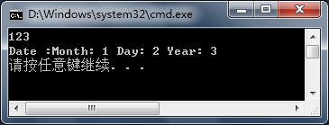
程序运行结果如图13.9所示。
图13.9 定制类模板
程序中定义了Set类模板，该模板中有一个构造函数和一个Display成员函数。Display成员函数负责输出成员的值。使用类Date定制了整个类模板，也就是说模板类中构造函数中的参数是Date对象，Display成员函数输出的也是Date对象。定制类模板相当于实例化一个模板类。

Slide 5
定制类模板成员函数
定制一个类模板，然后覆盖类模板中指定的成员。
【例13.8】 制定类模板成员函数
#include "stdafx.h"
#include <iostream>
using namespace std;
class Date
{
int iMonth,iDay,iYear;
char Format[128];
public:
Date(int m=0,int d=0,int y=0)
{
iMonth=m;
iDay=d;
iYear=y;
}
friend ostream& operator<<(ostream& os,const Date t)
{
cout << "Month: " << t.iMonth << ' ' ;
cout << "Day: " << t.iDay<< ' ';
cout << "Year: " << t.iYear<< ' ' ;
return os;
}
void Display()
{
cout << "Month: " << iMonth;
cout << "Day: " << iDay;
cout << "Year: " << iYear;
cout << std::endl;

Slide 6
template <class T>
class Set
{
T t;
public:
Set(T st) : t(st) { }
void Display();
};
template <class T>
void Set<T>::Display()
{
cout << t << endl;
}
void Set<Date>::Display()
{
cout << "Date: " << t << endl;
}
void main()
{
Set<int> intset(123);
Set<Date> dt =Date(1,2,3);
intset.Display();
dt.Display();
}

Slide 7
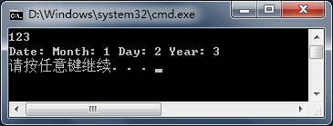
程序运行结果如图13.10所示。
图13.10 定制类模板成员函数
程序中定义了Set类模板，该模板中有一个构造函数和一个Display成员函数。程序对模板类中的Display函数进行覆盖，使其参数类型设置为Date类，这样在使用Display函数输出时就会调用Date类中的Display函数进行输出。

Slide 8
部分定制模板
定制一个类模板，然后覆盖类模板类型参数表中的一个参数。
【例13.9】 模板部分定制。
#include "stdafx.h"
#include <iostream>
using namespace std;
template <class T1,class T2>
class MyTemplate
{
T1 obj1;
T2 obj2;
public:
MyTemplate(T1 o1,T2 o2) : obj1(o1) ,obj2(o2){}
void display()
{
cout << "Object Display" << endl;
cout << "Object 1:" << obj1 << endl;
cout << "Object 2:" << obj2 <<endl;
cout << endl;
}
};
template <class T>
class MyTemplate<T, char>
{

Slide 9
T obj1,obj2;
public:
MyTemplate(T o1,char c) : obj1(o1) ,obj2(o1)
{obj2+=(int)c;}
void display()
{
cout << "Object Display" << endl;
cout << "Object 1:" << obj1 << endl;
cout << "Object 2:" << obj2 <<endl;
cout << endl;
}
};
int main()
{
MyTemplate<int,int>mt1(10,20);
MyTemplate<int,int>mt2(10,'b');
mt1.display();
mt2.display();
return 1;
}

Slide 10
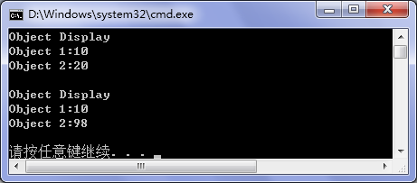
程序运行结果如图13.11所示。
图13.11 模板部分定制
程序中的MyTemplate类模板的一个参数被覆盖为char，在模板类MyTemplate的构造函数中，用第一个参数的对象和char值相加。如果第一个参数被设置为int类型，那么char可以转换为int类型，完成和第一个参数的例值的相加。

Slide 11
Thank you
还有什么疑问可以到www.mrbccd.com提出
也可以发送邮件到 mingrisoft@mingrisoft.com

